Slide 1
Μέθοδοι ερευνασ ειδησεογραφικου ΚΕΙΜΕΝΟΥ και ακροατηριων ειδησεων
Δρ. Δέσποινα Χρονάκη

Slide 2
Η ερευνητική αξία του Twitter
#τσόντες_ιππικού twitter
#ΝΔ_Χούντα

Slide 3
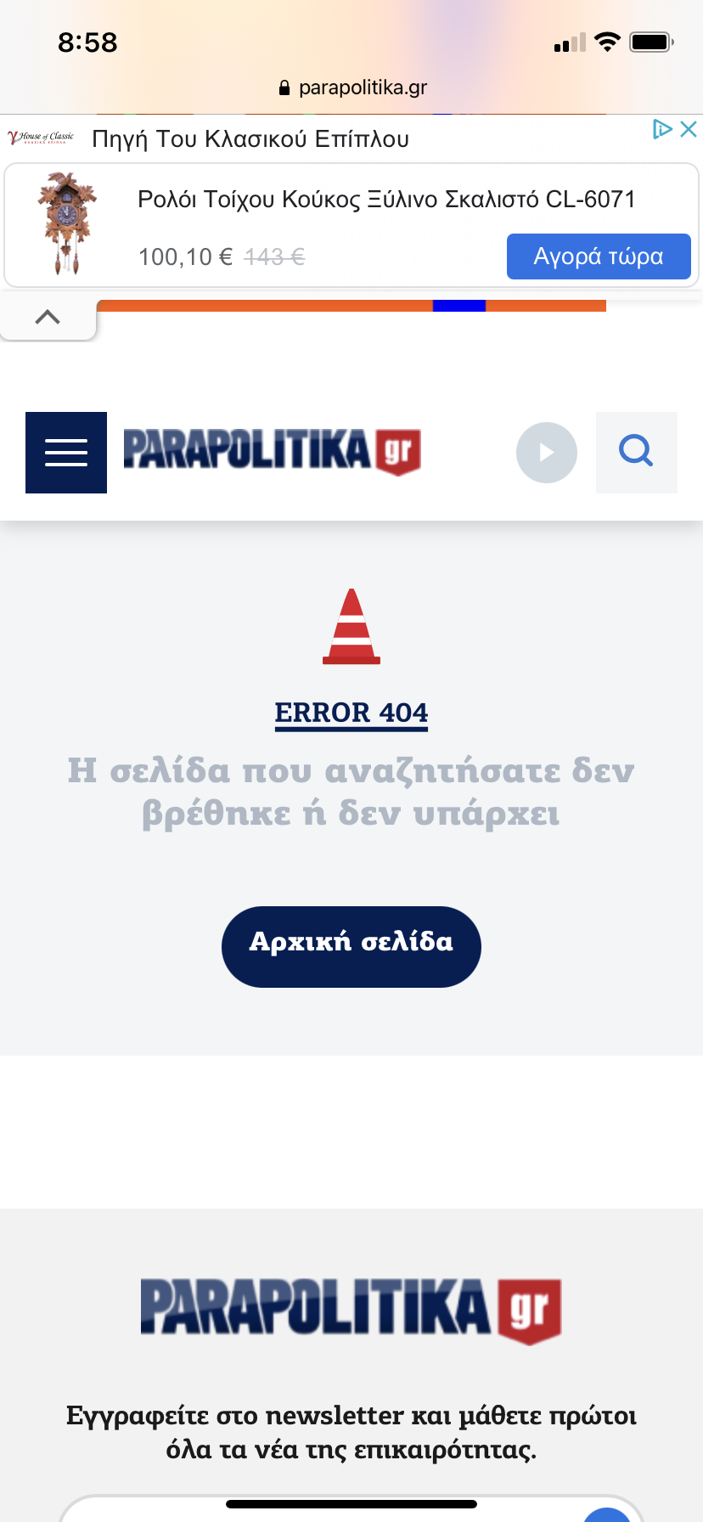
Η οργανωσιακη κουλτουρα του μεσου

Slide 4
ΠΕΡΙΕΧΟΜΕΝΑ
ΠΩΣ ΣΧΕΔΙΑΖΟΥΜΕ ΈΝΑ PROJECT
ΜΕΛΕΤΗ ΕΙΔΗΣΕΟΓΡΑΦΙΚΟΥ ΚΕΙΜΕΝΟΥ
ΜΕΛΕΤΗ ΑΚΡΟΑΤΗΡΙΩΝ ΕΙΔΗΣΕΩΝ
ΜΕΘΟΔΟΙ ΣΥΛΛΟΓΗΣ ΔΕΔΟΜΕΝΩΝ
ΜΕΘΟΔΟΙ ΑΝΑΛΥΣΗΣ ΔΕΔΟΜΕΝΩΝ
REPORTING

Slide 5
ΠΩΣ ΣΧΕΔΙΑΖΟΥΜΕ ΕΝΑ PROJECT
Σύνταξη του κεντρικού ερευνητικού ερωτήματος
Σύνταξη συγκεκριμένων ερευνητικών υπο-ερωτημάτων
Θεωρητικό πλαίσιο
Επιλογή των ερευνητικών ομάδων επι των οποίων θα διερευνήσουμε τις ερωτήσεις
Επιλογή του κατάλληλου σχεδίου και των μεθόδων
Αξιολόγηση και επανασύνταξη των ερευνητικών υποερωτημάτων
Συλλογή δεδομένων
Αξιολόγηση και επανασύνταξη των ερευνητικών υποερωτημάτων
Ανάλυση δεδομένων
Γενίκευση και αξιολόγηση της ανάλυσης
Σύνταξη των ευρημάτων

Slide 6
ΟΙ ΑΝΑΠΑΡΑΣΤΑΣΕΙΣ ΚΑΙ ΟΙ ΤΡΟΠΟΙ ΠΟΥ ΜΙΛΑΜΕ ΓΙΑ ΑΥΤΕΣ
ΚΑΤΑΣΚΕΥΑΖΟΝΤΑΙ ΜΕΣΑ ΑΠΟ ΤΟ ΛΟΓΟ
ΕΡΜΗΝΕΥΟΝΤΑΙ ΑΝΑΛΟΓΑ ΜΕ ΤΟ ΧΡΟΝΟ, ΧΩΡΟ ΚΟΥΛΤΟΥΡΑ ΠΟΥ ΜΕΛΕΤΑΜΕ
Η ΚΟΥΛΤΟΥΡΑ ΤΟΥ ΜΕΣΟΥ
Η ΑΝΤΙΛΗΨΗ/ΟΡΙΟΘΕΤΗΣΗ ΤΗΣ ΕΝΝΟΙΑΣ ΔΗΜΟΣΙΟΓΡΑΦΙΑ
ΤΗΣ ΔΟΥΛΕΙΑΣ ΤΟΥ ΔΗΜΟΣΙΟΓΡΑΦΟΥ
ΤΗΣ ΕΞΕΛΙΞΗΣ ΤΟΥ ΕΚΑΣΤΟΤΕ ΕΠΙΚΟΙΝΩΝΙΑΚΟΥ ΣΥΣΤΗΜΑΤΟΣ
ΑΝΤΛΟΥΝ ΑΠΟ ΑΦΗΓΗΣΕΙΣ (DISCOURSES) ΠΟΥ ΕΙΝΑΙ ΣΕΤ ΚΩΔΙΚΩΝ ΜΕ ΤΟΥΣ ΟΠΟΙΟΥΣ ΕΡΜΗΝΕΥΟΥΜΕ ΤΟΝ ΚΟΣΜΟ ΓΥΡΩ ΜΑΣ (ΗΘΙΚΕΣ, ΚΟΣΜΟΠΟΛΙΤΙΚΕΣ, ΠΟΛΙΤΙΣΜΙΚΕΣ, ΠΟΛΙΤΙΚΕΣ, ΦΕΜΙΝΙΣΤΙΚΕΣ, ΚΟΙΝΩΝΙΚΕΣ, ΙΑΤΡΙΚΕΣ ΚΛΠ)

Slide 7
ΜΕΛΕΤΗ ΕΙΔΗΣΕΟΓΡΑΦΙΚΟΥ ΚΕΙΜΕΝΟΥΜΕΛΕΤΗ ΕΙΔΗΣΕΟΓΡΑΦΙΚΟΥ ΚΕΙΜΕΝΟΥ
Δελτίο ΣΚΑΙ 06/04/2021
Δελτίο ΑΝΤ1 06/04/2021
Εκπομπή ‘σήμερα’ –τροχαίο Βουλή
Δελτίο OPEN- τροχαίο Βουλή
Δελτίο Alpha- τροχαίο Βουλή
Δελτίο ΕΡΤ- τροχαίο Βουλή

Slide 8
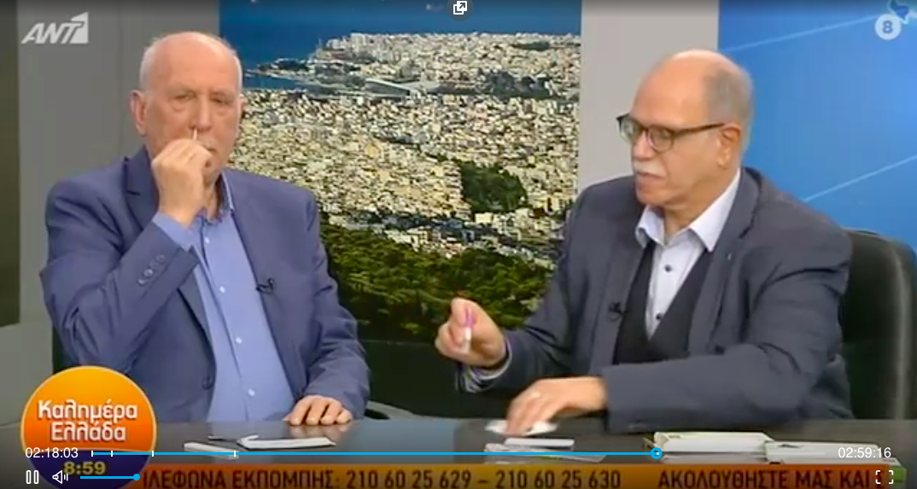
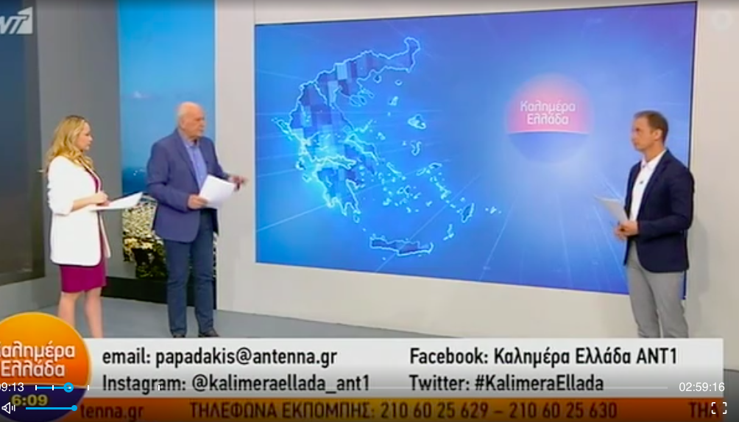
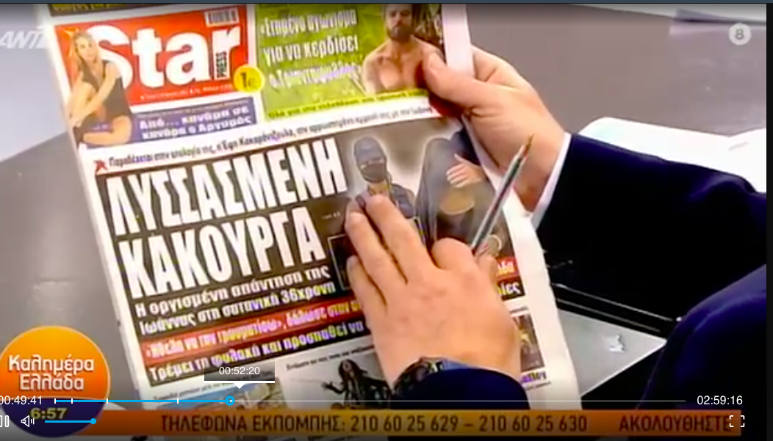
ΜΕΛΕΤΗ ΕΙΔΗΣΕΟΓΡΑΦΙΚΟΥ ΚΕΙΜΕΝΟΥΜΕΛΕΤΗ ΕΙΔΗΣΕΟΓΡΑΦΙΚΟΥ ΚΕΙΜΕΝΟΥ (ΕΝΗΜΕΡΩΤΙΚΕΣ ΕΚΠΟΜΠΕΣ)
Η ΔΟΜΗ
ΟΙ ΚΑΛΕΣΜΕΝΟΙ
Ο ΡΟΛΟΣ ΤΟΥ ΔΗΜΟΣΙΟΓΡΑΦΟΥ
Η ΑΝΑΓΝΩΣΗ ΤΩΝ ΕΦΗΜΕΡΙΔΩΝ
Ο ΣΧΟΛΙΑΣΜΟΣ
Η ΑΝΤΙΠΑΡΑΘΕΣΗ
ΤΟ ΡΕΠΟΡΤΑΖ

Slide 9
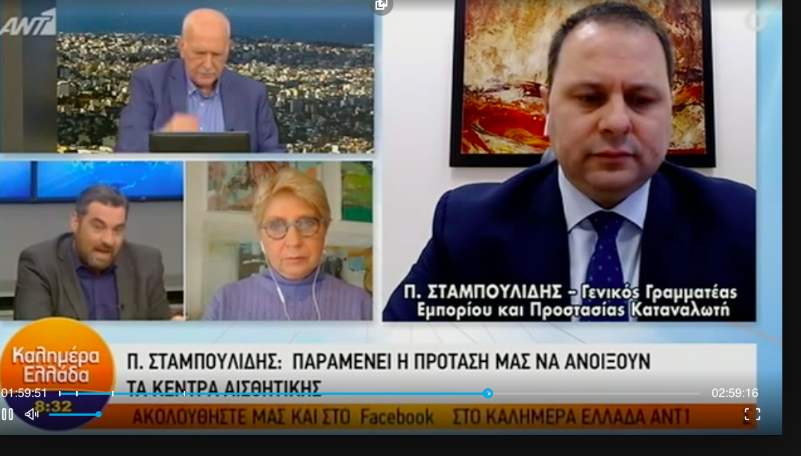
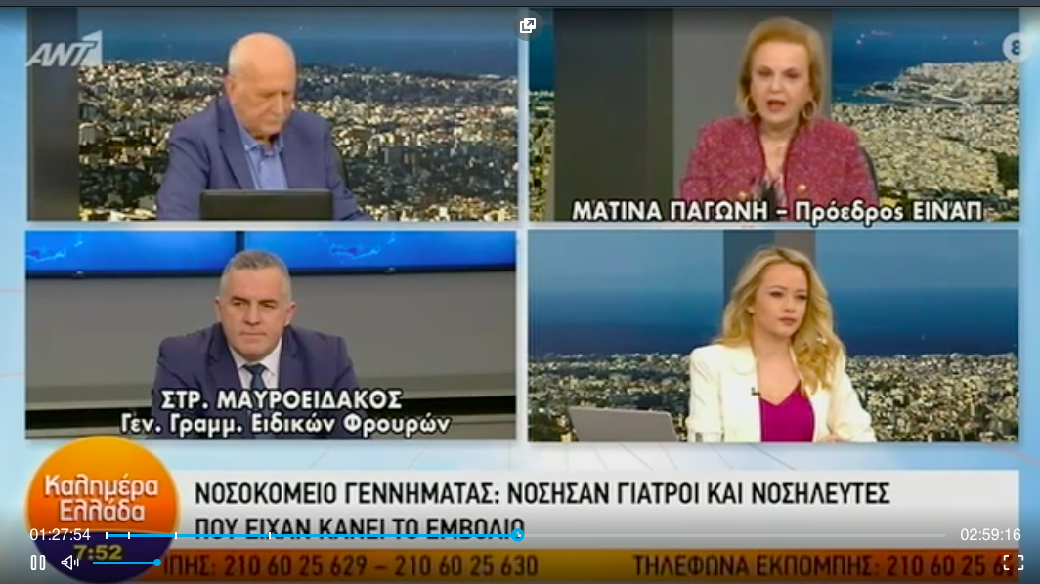
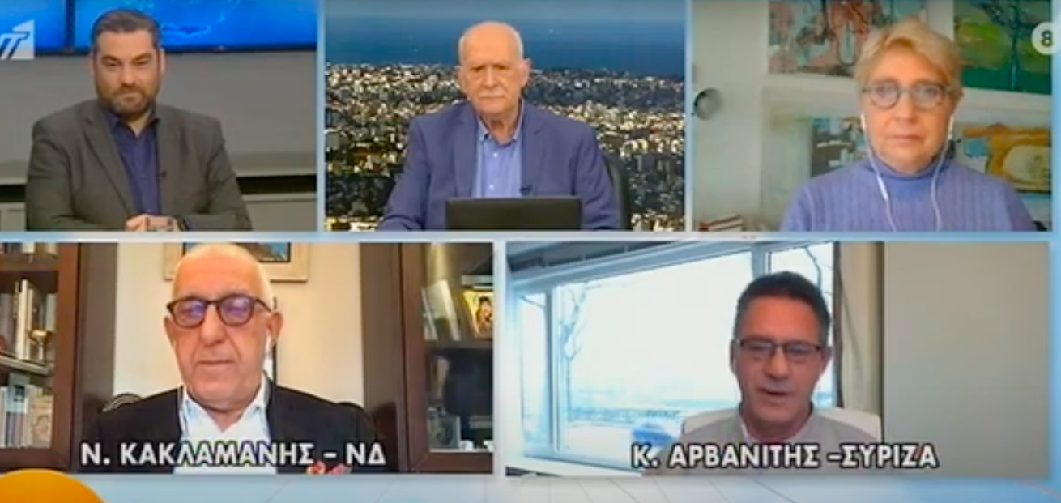
ΜΕΛΕΤΗ ΕΙΔΗΣΕΟΓΡΑΦΙΚΟΥ ΚΕΙΜΕΝΟΥΜΕΛΕΤΗ ΕΙΔΗΣΕΟΓΡΑΦΙΚΟΥ ΚΕΙΜΕΝΟΥ (ΕΝΗΜΕΡΩΤΙΚΕΣ ΕΚΠΟΜΠΕΣ)

Slide 10
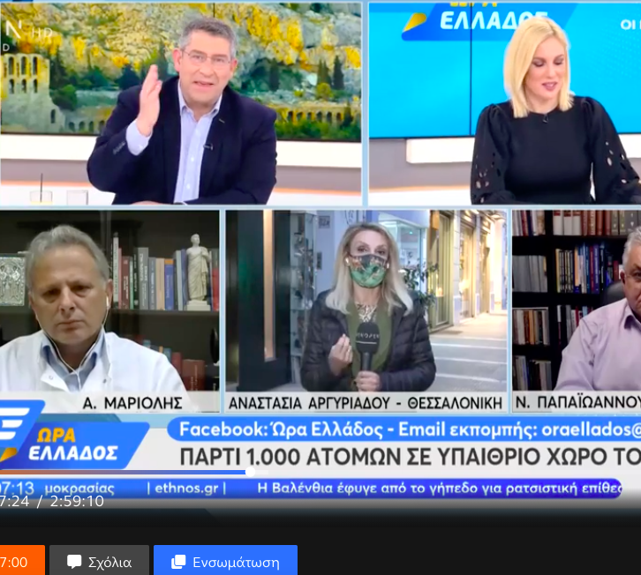
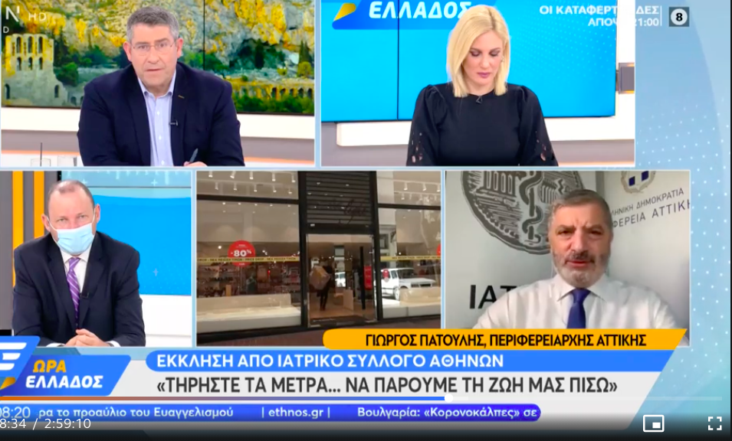
ΜΕΛΕΤΗ ΕΙΔΗΣΕΟΓΡΑΦΙΚΟΥ ΚΕΙΜΕΝΟΥΜΕΛΕΤΗ ΕΙΔΗΣΕΟΓΡΑΦΙΚΟΥ ΚΕΙΜΕΝΟΥ (ΕΝΗΜΕΡΩΤΙΚΕΣ ΕΚΠΟΜΠΕΣ)

Slide 11
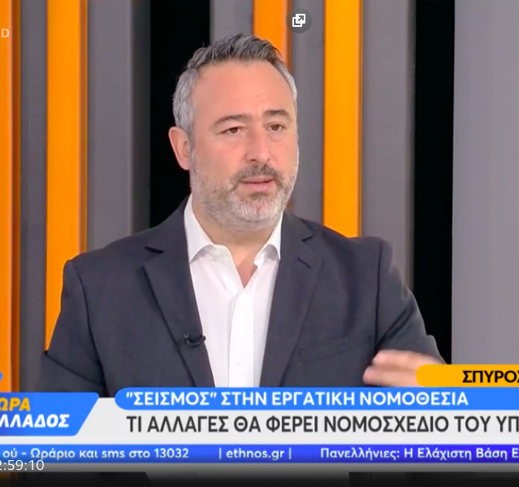
ΜΕΛΕΤΗ ΕΙΔΗΣΕΟΓΡΑΦΙΚΟΥ ΚΕΙΜΕΝΟΥΜΕΛΕΤΗ ΕΙΔΗΣΕΟΓΡΑΦΙΚΟΥ ΚΕΙΜΕΝΟΥ (ΕΝΗΜΕΡΩΤΙΚΕΣ ΕΚΠΟΜΠΕΣ)

Slide 12
ΜΕΛΕΤΗ ΕΙΔΗΣΕΟΓΡΑΦΙΚΟΥ ΚΕΙΜΕΝΟΥ
ΤΗΛΕΟΠΤΙΚΑ ΔΕΛΤΙΑ ΕΙΔΗΣΕΩΝ
H agenda του δελτίου/εκπομπής
Η δομή του ρεπορτάζ
Η δομή της συζήτησης
Η αξιολογική τοποθέτηση των δημοσιογράφων
Η οπτικοακουστική πλαισίωση του υλικού
Οι αφηγήσεις πίσω από τη δομή, την παρουσίαση/συζήτηση, το οπτικοακουστικό υλικό
Η οργανωσιακή λειτουργία του Μέσου
Η ιδεολογική/πολιτική τοποθέτηση του Μέσου
Πώς γίνεται η περιγραφή του δείγματος

Slide 13
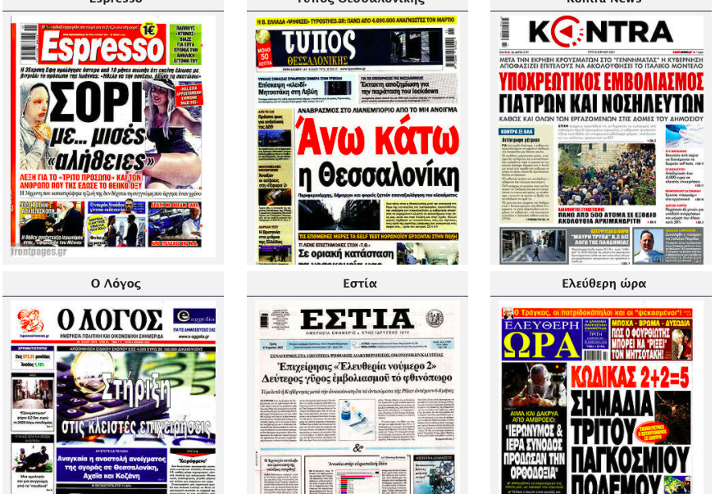
ΜΕΛΕΤΗ ΕΙΔΗΣΕΟΓΡΑΦΙΚΟΥ ΚΕΙΜΕΝΟΥ

Slide 14
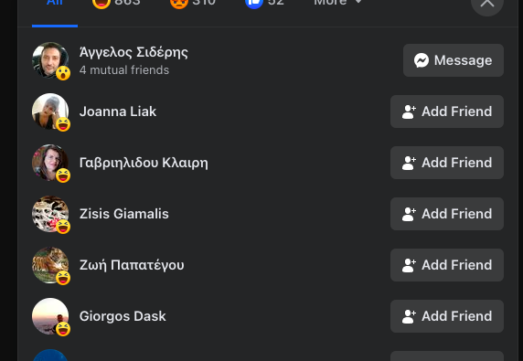
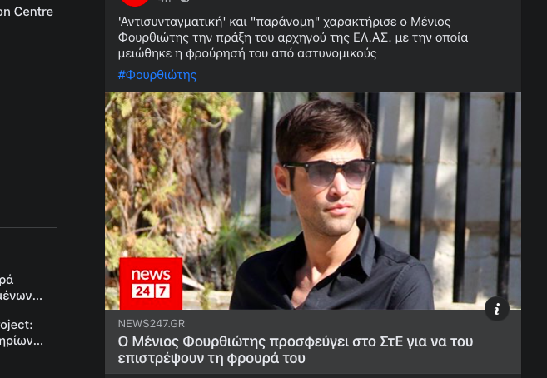
ΜΕΛΕΤΗ ΕΙΔΗΣΕΟΓΡΑΦΙΚΟΥ ΚΕΙΜΕΝΟΥ
Επεισόδια – Νέα Σμύρνη

Slide 15
ΜΕΛΕΤΗ ΕΙΔΗΣΕΟΓΡΑΦΙΚΟΥ ΚΕΙΜΕΝΟΥ
ΤΥΠΟΣ- ΤΥΠΟΣ ΣΤΟ ΔΙΑΔΙΚΤΥΟ
Η δομή του πρωτοσέλιδου
Η δομή/περιεχόμενο του φύλλου
Η αξιολογική τοποθέτηση των δημοσιογράφων
Η οπτικοακουστική πλαισίωση του υλικού
Οι αφηγήσεις πίσω από τη δομή, την παρουσίαση/συζήτηση, το οπτικοακουστικό υλικό
Η οργανωσιακή λειτουργία του Μέσου
Η ιδεολογική/πολιτική τοποθέτηση του Μέσου
Η αξιολόγηση από τα ακροατήρια (emoticons, comments, shares)
Πώς γίνεται η περιγραφή του δείγματος

Slide 16
ΜΕΛΕΤΗ ΑΚΡΟΑΤΗΡΙΩΝ ΕΙΔΗΣΕΩΝ
ΓΙΑΤΙ ΜΑΣ ΕΝΔΙΑΦΕΡΟΥΝ ΤΑ ΑΚΡΟΑΤΗΡΙΑ;
Η ΣΧΟΛΗ ΤΩΝ ΕΠΙΔΡΑΣΩΝ ΤΩΝ ΜΜΕ
Τα ακροατήρια ως παθητικοί δέκτες
Παιδιά και ενήλικες αντιμετωπίζονται ως άκριτοι δέκτες μηνυμάτων
Το πρόβλημα της μάζας
Η ΣΧΟΛΗ ΣΚΕΨΗΣ ΤΩΝ ΠΟΛΙΤΙΣΜΙΚΩΝ ΣΠΟΥΔΩΝ
Η πραγματικότητα κατασκευάζεται μέσα από τη γλώσσα, είναι δυναμική και όχι στατική
Διαφορετικές κατασκευές ανάλογα με την κουλτούρα, το άτομο την ομάδα, τις κοινωνικές κατηγορίες
Ότι αντιλαμβανόμαστε γύρω μας αλλάζει αλλά και διαφέρει δεδομένων των συνθηκών και του πολιτισμικού πλαισίου μέσα στο οποίο μελετάται

Slide 17
ΜΕΛΕΤΗ ΑΚΡΟΑΤΗΡΙΩΝ ΕΙΔΗΣΕΩΝ- ΠΩΣ ΚΑΝΟΥΜΕ ΤΗΝ ΕΡΕΥΝΑ
Είδη συνεντεύξεων
Δομημένες
Ημι-δομημένες
Χωρις Δομή
Ομαδικές συνετεύξεις
ΕΡΩΤΗΜΑΤΟΛΟΓΙΟ ΜΕ ΑΝΟΙΚΤΟΥ ΚΑΙ ΚΛΕΙΣΤΟΥ ΤΥΠΟΥ ΕΡΩΤΗΣΕΙΣ- ΤΙ ΜΑΣ ΕΝΔΙΑΦΕΡΕΙ
TWITTER
Twitter analytics (twitonomy)
FB POSTS και σχόλια
TIK TOK
NBC news
CBS news
USA TODAY

Slide 18
Research Ethics (Mauthner, Birch, Jessop and Miller 2002, Aoir 2019)
Γιατί μας ενδιαφέρουν τα ζητήματα ηθικής στην έρευνα;
Προστασία ερευνητή-ερευνώμενου
Βλάβη
Απάτη
Συναίνεση
Ειδικές κατηγορίες πληθυσμού (ευαίσθητες ομάδες)
Ιδιωτικότητα, ανωνυμία, εμπιστευτικότητα
Επιβεβλημένη προστασία
Ethics committees
Πανεπιστήμια (ΕΚΠΑ)
Παραδείγματα (ανήλικοι)
Προβλήματα
με διαρροές έρευνας
Με χρηματοδότες
Politics of research (ακαδημία)
Συναίνεση συμμετεχόντων
Προστασία δεδομένων
Η agenda της συζήτησης

Slide 19
ΣΤΡΑΤΗΓΙΚΕΣ ΑΝΑΛΥΣΗΣ ΣΤΗΝ ΠΟΙΟΤΙΚΗ ΕΡΕΥΝΑ ΜΕΣΩΝ
ΘΕΜΑΤΙΚΗ ΑΝΑΛΥΣΗ
ΟΡΓΑΝΩΣΗ ΔΕΔΟΜΕΝΩΝ –ΧΑΡΤΟΓΡΑΦΗΣΗ ΕΥΡΗΜΑΤΩΝ
ΑΝΑΛΥΣΗ ΚΕΙΜΕΝΟΥ
ΑΝΑΓΝΩΡΙΣΗ ΤΩΝ ΔΙΑΘΕΣΙΜΩΝ ΣΤΑ ΑΚΡΟΑΤΗΡΙΑ ΑΦΗΓΗΣΕΩΝ
ΑΝΑΛΥΣΗ ΛΟΓΟΥ
ΠΩΣ ΜΙΛΑΜΕ ΓΙΑ ΤΙΣ ΕΜΠΕΙΡΙΕΣ ΜΑΣ (DISCOURSES, POSITIONING)
ΚΡΙΤΙΚΗ ΑΝΑΛΥΣΗ ΛΟΓΟΥ
ΠΩΣ ΜΙΛΑΜΕ ΓΙΑ ΤΙΣ ΕΜΠΕΙΡΙΕΣ ΜΑΣ ΜΕ ΠΟΛΙΤΙΚΗΣ/ΙΔΕΟΛΟΓΙΚΗΣ ΦΥΣΗΣ ΚΕΙΜΕΝΑ (DISCOURSES, ΕΜΦΑΣΗ ΣΤΟΝ ΙΔΕΟΛΟΓΙΚΟ ΡΟΛΟ ΤΗΣ ΓΛΩΣΣΑΣ ΚΑΙ ΤΗΝ ΕΞΟΥΣΙΑ)
ΑΦΗΓΗΜΑΤΙΚΗ ΑΝΑΛΥΣΗ
Η ΕΜΠΕΙΡΙΑ ΟΣ ΟΛΟΝ (ΤΑΥΤΟΤΗΤΕΣ, ΕΡΜΗΝΕΥΤΙΚΑ ΡΕΠΕΡΤΟΡΙΑ ΚΑΙ Η ΧΡΗΣΗ ΔΙΑΦΟΡΕΤΙΚΩΝ ΚΩΔΙΚΩΝ/ΑΦΗΓΗΣΕΩΝ ΣΤΗΝ ΚΑΤΑΣΚΕΥΗ ΤΗΣ ΕΜΠΕΙΡΙΑΣ)

Slide 20
ΘΕΜΑΤΙΚΗ ΑΝΑΛΥΣΗ (THEMATIC ANALYSIS)
ΟΡΓΑΝΩΣΗ ΚΑΙ ΤΑΞΙΝΟΜΗΣΗ ΤΩΝ ΔΕΔΟΜΕΝΩΝ
ΧΑΡΤΟΓΡΑΦΗΣΗ ΤΩΝ ΔΕΔΟΜΕΝΩΝ
ΠΟΣΟΤΙΚΗ ΚΑΙ ΘΕΜΑΤΙΚΗ ΚΑΤΑΝΟΗΣΗ ΤΩΝ ΔΕΔΟΜΕΝΩΝ
ΕΙΚΟΝΑ ΓΙΑ ΤΟ ΤΙ ΕΝΔΙΑΦΕΡΕΙ ΤΟΥΣ ΣΥΜΜΕΤΕΧΟΝΤΕΣ ΝΑ ΣΥΖΗΤΗΣΟΥΝ (ΣΕ ΠΕΡΙΠΤΩΣΗ ΠΟΙΟΤΙΚΗΣ ΕΡΕΥΝΑΣ ΑΚΡΟΑΤΗΡΙΟΥ)
ΓΕΝΙΚΗ ΕΙΚΟΝΑ ΓΙΑ ΤΟ ΠΩΣ ΜΙΛΑΝΕ ΓΙΑ ΚΑΠΟΙΕΣ ΘΕΜΑΤΙΚΕΣ (ΣΕ ΠΕΡΙΠΤΩΣΗ ΠΟΙΟΤΙΚΗΣ ΕΡΕΥΝΑΣ ΑΚΡΟΑΤΗΡΙΟΥ)
ΣΥΖΗΤΗΣΗ ΤΩΝ ΚΥΡΙΩΝ ΘΕΜΑΤΙΚΩΝ ΠΟΥ ΠΡΟΚΥΠΤΟΥΝ ΑΠΌ ΤΗ ΜΕΛΕΤΗ ΤΗΣ ΕΙΔΗΣΕΟΓΑΦΙΑΣ (ΣΕ ΠΕΡΙΠΤΩΣΗ ΠΟΙΟΤΙΚΗΣ ΜΕΛΕΤΗΣ ΠΕΡΙΕΧΟΜΕΝΟΥ)
ΜΟΝΑΔΑ ΑΝΑΛΥΣΗΣ: ΜΙΑ ΘΕΜΑΤΙΚΗ ΕΝΟΤΗΤΑ
ΟΙ ΘΕΜΑΤΙΚΕΣ ΕΝΟΤΗΤΕΣ ΘΑ ΣΧΕΤΙΖΟΝΤΑΙ ΩΣ ΕΠΙ ΤΟ ΠΛΕΙΣΤΟΝ ΜΕ ΚΥΡΙΑΡΧΕΣ ΑΦΗΓΗΣΕΙΣ ΓΥΡΩ ΑΠΌ ΤΑ ΘΕΜΑΤΑ/ΦΑΙΝΟΜΕΝΑ ΥΠΟ ΜΕΛΕΤΗ

Slide 21
Η ΑΝΑΛΥΣΗ ΚΕΙΜΕΝΟΥ
ΤΙ ΨΑΧΝΟΥΜΕ ΣΤΗΝ ΑΝΑΛΥΣΗ ΚΕΙΜΕΝΟΥ;
ΔΙΑΦΟΡΕΤΙΚΕΣ ΜΕΘΟΔΟΛΟΓΙΕΣ-ΔΙΑΦΟΡΕΤΙΚΑ ΑΠΟΤΕΛΕΣΜΑΤΑ
ΠΩΣ ΜΕΘΟΔΕΥΟΥΜΕ ΤΗ ΔΟΥΛΕΙΑ ΜΑΣ; ΟΙ ΔΙΑΦΟΡΕΤΙΚΕΣ ΚΟΥΛΤΟΥΡΕΣ

Slide 22
ΑΝΑΛΥΣΗ ΛΟΓΟΥ (DISCOURSE ANALYSIS)
Η ΕΞΟΥΣΙΑ ΩΣ ΕΝΔΟΓΕΝΕΣ ΧΑΡΑΚΤΗΡΙΣΤΙΚΟ ΣΧΕΣΕΩΝ
ΚΑΤΑΝΟΗΣΗ ΤΟΥ ΠΩΣ ΑΝΑΑΠΑΡΑΓΟΝΤΑΙ ΚΑΘΟΛΙΚΩΣ ΠΑΡΑΔΕΔΕΓΜΕΝΕΣ ΑΛΗΘΕΙΕΣ
Η ΑΛΗΘΕΙΑ ΤΟΥ ΥΠΟΚΕΙΜΕΝΟΥ ΚΑΙ Η ΑΝΤΙΛΗΨΗ ΤΟΥ ΕΑΥΤΟΥ ΜΕΣΑ ΣΤΟΝ ΚΟΣΜΟ
ΑΝΑΛΥΤΙΚΕΣ ΠΡΑΚΤΙΚΕΣ
ΕΡΜΗΝΕΥΤΙΚΕΣ ΣΤΡΑΤΗΓΙΚΕΣ (INTERPRETATIVE REPERTOIRES)
ΙΔΕΟΛΟΓΙΚΑ ΔΙΛΗΜΜΑΤΑ (IDEOLOGICAL DILEMMAS)
ΤΟΠΟΘΕΤΗΣΗ ΤΟΥ ΕΑΥΤΟΥ (SUBJECT POSITIONING)

Slide 23
ΑΝΑΛΥΣΗ ΑΦΗΓΗΣΗΣ (NARRATIVE ANALYSIS)
ΣΥΣΤΗΜΑΤΙΚΗ ΑΝΑΛΥΣΗ ΤΗΣ ΑΦΗΓΗΣΗΣ ΕΝΟΣ ΑΤΟΜΟΥ
ΚΕΝΤΡΟ ΤΗΣ ΑΦΗΓΗΣΗΣ ΕΙΝΑΙ Η ΔΙΑΧΕΙΡΙΣΗ ΚΑΙ ΠΡΟΒΟΛΗ ΕΑΥΤΩΝ ΣΤΟΝ ΑΞΟΝΑ ΤΗΣ ΠΡΟΣΩΠΙΚΗΣ ΙΣΤΟΡΙΑΣ ΓΙΑ ΕΝΑ ΘΕΜΑ
Η ΣΧΕΣΗ ΤΟΥ ΑΦΗΓΗΤΗ ΜΕ ΤΟΝ ΕΡΕΥΝΗΤΗ
ΣΤΟΧΟΣ ΕΙΝΑΙ Η ΑΝΑΛΥΣΗΣ ΜΙΑΣ ΙΣΤΟΡΙΑΣ ΓΙΑ ΤΟΝ ΕΑΥΤΟ ΤΟΥ ΣΥΜΜΕΤΕΧΟΝΤΑ
ΜΟΝΑΔΑ ΑΝΑΛΥΣΗΣ: Η ΠΡΟΣΩΠΙΚΗ ΙΣΤΟΡΙΑ
ΓΙΑΤΙ ΚΑΝΟΥΜΕ ΑΝΑΛΥΣΗ ΑΦΗΓΗΣΗΣ ΣΤΙΣ ΠΟΛΙΤΙΣΜΙΚΕΣ ΣΠΟΥΔΕΣ

Slide 24
ΚΡΙΤΙΚΗ ΑΝΑΛΥΣΗ ΛΟΓΟΥ (CDA)- Η ΠΡΟΣΕΓΓΙΣΗ FAIRCLOUGH
Στόχος είναι να φωτίσει τη γλωσσολογική-διαλογική πλευρά κοινωνικών και πολιτισμικών φαινομένων.
Η αφήγηση (discourse) είναι μια μορφή κοινωνικής πρακτικής που συμβάλλει στο πως συγκροτείται ο κοινωνικός κόσμος και συγκροτείται και η ίδια από άλλες κοινωνικές πρακτικές
Η θεώρησή του είναι ιδεολογική θεωρώντας ότι δεν είναι όλες οι αφηγήσεις ισότιμες (equals) και ότι συμβάλλουν στη διατήρηση μιας ανταγωνιστικής σχέσης ανάμεσα σε κοινωνικές πρακτικές, πρόσωπα, ομάδες, αξίες αφηγήσεις κλπ
Οι αφηγήσεις (discourses) είναι πλατφόρμες εξουσίας
Πρόκειται για ένα τριμερές μοντέλο το οποίο μελετάει κάθε επικοινωνιακό γεγονός ως
κείμενο (text) που μελετάμε σε επίπεδο γλωσσολογικό
διαλογικές πρακτικές μέσα από τις οποίες δημιουργείται ένα κείμενο ή ένας λόγος ή διάλογος
τις κοινωνικές πρακτικές που ορίζουν ή ενσωματώνονται μέσα στο κείμενο (λόγο/διάλογο)
Notes:
Εσείς καλέιστε να εφαρμόσετε την προσέγγιση του Fairclough που μας δίνει ένα πιο κατανοητό ερμηνευτικό και αναλυτικό πλαίσιο.

Slide 25
REPORTING-ΣΥΓΓΡΑΦΗ ΑΝΑΛΥΣΗΣ
ΒΙΒΛΙΟΓΡΑΦΙΚΗ ΕΠΙΣΚΟΠΗΣΗ
ΘΕΩΡΗΤΙΚΟ ΠΛΑΙΣΙΟ
ΜΕΘΟΔΟΛΟΓΙΑ
ΑΝΑΛΥΣΗ ΔΕΔΟΜΕΝΩΝ-ΕΥΡΗΜΑΤΑ
ΣΥΜΠΕΡΑΣΜΑΤΑ
ΒΙΒΛΙΟΓΡΑΦΙΑ

